Slide 1
Les Maths – Semaine 4
le lundi 4 mai 2020 – le vendredi 8 mai 2020
Révision d’une pictogramme
Les centres

Slide 2
Un pictogramme!
Les couleurs préférées
rouge | bleu | jaune | vert | violet
Peux-tu nommer les trois choses dont un pictogramme a besoin?

Slide 3
Un pictogramme!
Les couleurs préférées
rouge | bleu | jaune | vert | violet
Les trois choses sont:
un titre
un dessin
des options

Slide 4
Un pictogramme!
Répondre aux questions suivantes en consultant le pictogramme.
Quelle couleur est le plus populaire?
Quelle couleur est le moins populaire?
Comment savez vous que plus de personnes aiment violet que jaune?
Les couleurs préférées
rouge | bleu | jaune | vert | violet

Slide 5
Un pictogramme!
Répondre aux questions suivantes en consultant le pictogramme.
Combien de personnes de plus aiment le vert que le rouge? (How many more people like green than red?)
Combien de personnes de moins aiment le jaune que le bleu? (How many less people like yellow than blue?)
Les couleurs préférées
rouge | bleu | jaune | vert | violet

Slide 6
Centre 1 – Un pictogramme
Voici les résultats de la question que nous avons posée pendant notre réunion de classe vendredi passé.
Question: Quelle est votre saison préférée?
l’été
l’automne
l’hiver
le printemps

Slide 7
Centre 1 – Un pictogramme
Les résultats de l’appel avec Mme. Gamble:
l’été l’automne l’hiver le printemps

Slide 8
Centre 1 – Un pictogramme
Les résultats de l’appel avec Mme. Chopin:
l’été - 5
l’automne - 0
l’hiver - 4
le printemps - 2

Slide 9
Centre 1 – Un pictogramme
Choisis un des deux pages de résultats (les résultats de Mme Gamble ou les résultats de Mme. Chopin) et fais un pictogramme.
Un dessin
N’oublie pas que vous avez besoin d’un titre, des options, et un dessin.
Un titre
Les sports préférés
baseball
Tes options
basketball
hockey
soccer

Slide 10
Centre 1 – Un pictogramme
Vous pouvez le faire horizontalement ou verticalement.
verticalement
horizontalement

Slide 11
Centre 1 – Un pictogramme
Qu’est-ce que tu peux me dire à propos de votre pictogramme? Essaye de penser à trois choses différentes.
Défi: Prends l’information des deux appels (celui avec Mme. Gamble ET celui avec Mme. Chopin) et fais un pictogramme pour toute notre classe!

Slide 12
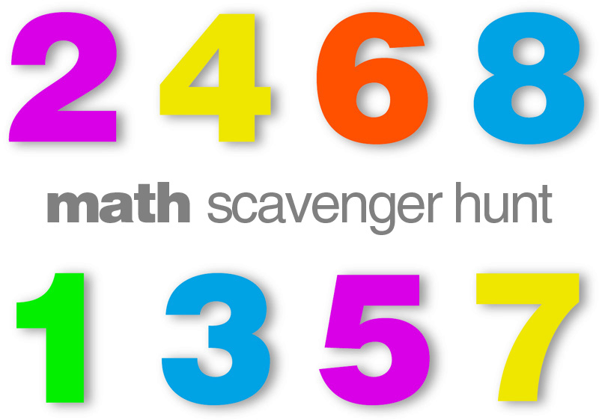
Centre 2 – Chasse au trésor numérique
Vous allez faire une chasse au trésor! Sauf au lieu de trouver un trésor, vous allez chercher des nombres! Vous pouvez chercher dehors (regarde les numéros sur les maisons) ou dans ta maison (regarde sur les paquets de
nourriture), n’importe où!
Bonne chance!!!

Slide 13
Centre 2 – Chasse au trésor numérique
Un nombre impair. (termine avec 1, 3, 5, 7, 9)
Un nombre pair. (termine avec 2, 4, 6, 8, 0)
Un nombre plus grand que 90.
Un nombre plus petit que 10.
Un nombre avec un zéro à la place des unités (10, 20, 30, 40….)
Un nombre écrit en mot (trois, dix, soixante-six….en anglais ou en français)
Un nombre avec trois chiffres (387, 108, 892, 679…..)
Un nombre avec la même chiffre deux fois (11, 22, 33, 44, 55,…)
Maintenant, que tu as trouvé tous les nombres que tu peux met les nombres en ordre croissant (plus petit à plus grand).

Slide 14
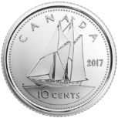
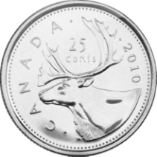
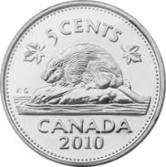
Centre 3 – Mots de la semaine
Combien coûte chaque mot de la semaine?
A – B – C – D – E – F –
G – H – I – J – K – L –
M – N – O – P – Q – R –
S – T – U – V – W – X –
Y – Z – N’oublie pas = 5 = 10 = 25

Slide 15
Centre 3 – Mots de la semaine
Exemple: MAISON
M – A – I – S – O – N –
5 + 5 = 10
10 + 20 + 30 = 60
25 + 5 = 30
MAISON = 60
10 + 10 = 20

Slide 16
Centre 3 – Mots de la semaine
Voici les mots de la semaine:
1. propre =
2. dessous =
3. rien =
4. derrière =
5. près =
6. mettre =
Défi: Combien coûte le mot pamplemousse et multiplication?

Slide 17
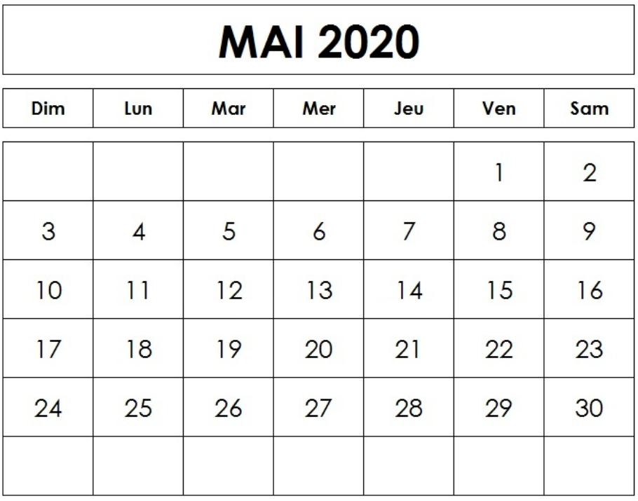
Centre 4 – Le calendrier!
Répondre aux questions suivantes (en phrase complète) en consultant le calendrier ci-dessous!
Imagine qu’aujourd’hui est le jour avec l’étoile. Quelle est la date aujourd’hui?
Quelle était la date hier?
Quelle sera la date demain?
Quelle est la date, dans une semaine?
Quelle était la date, une semaine passée?

Slide 18
Centre 4 – Le calendrier!
Nomme-les jours de la semaine. Commence avec lundi.
Nomme-les jours de la semaine. Commence avec jeudi.
Quelle est la date le deuxième mardi en mai?
Combien de jours y a-t-il dans une semaine?
Quelle est la date le dernier jeudi du mois?

Slide 19
Centre 4 – Le calendrier!
Nick est allée à un camp de soccer pendant 6 jours. Est-ce qu’il était là plus ou moins qu’une semaine? Explique ta réponse.
La fête de Anna est le 19 mai, et la fête de George est le 27 mai. Est-ce que leurs fêtes sont séparées par plus ou moins qu’une semaine? Explique ta réponse.

Slide 20
Centre 4 – Le calendrier!
Stella va à Mactaquac pour faire du camping le samedi 16 mai. Elle revient 8 jours plus tard. Est-ce qu’elle est là plus, ou moins qu’une semaine? Explique ta réponse.
La famille de Gavin est partie en vacances vendredi. Ils sont revenus le mercredi suivant. Est-ce qu’il était parti pendant une semaine? Explique ta réponse.

Slide 21
La fin des maths!
rebecca.gamble@nbed.nb.ca
morgan.chopin@nbed.nb.ca

